Slide 1
HỘI NGHỊ PHỔ BIẾN LUẬT KHÁM BỆNH, CHỮA BỆNH
PGS.TS. LƯƠNG NGỌC KHUÊ
PHÓ CHỦ TỊCH HỘI ĐỒNG Y KHOA QUỐC GIA
CỤC TRƯỞNG CỤC QUẢN LÝ KHÁM, CHỮA BỆNH – BỘ Y TẾ
Hà Nội, ngày 18 tháng 05 năm 2023

Slide 2
Nội dung báo cáo
Quan điểm, mục tiêu xây dựng Luật
Tổng quan chung về Luật Khám bệnh, Chữa bệnh số 15/2023/QH15
Một số nội dung chính của Luật Khám bệnh, Chữa bệnh số 15/2023/QH15
Kế hoạch triển khai, Thi hành Luật Khám bệnh, Chữa bệnh số 15/2023/QH15

Slide 3
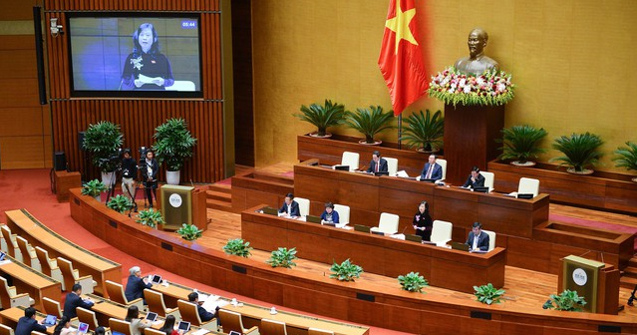
I
Quan điểm, Mục tiêu xây dựng Luật

Slide 4
QUAN ĐIỂM, MỤC TIÊU XÂY DỰNG LUẬT
Luật Khám bệnh, Chữa bệnh số 15/2023/QH15 được xây dựng nhằm thể chế hóa kịp thời các chủ trương của Đảng và Nhà nước như:
Tăng cường công tác bảo vệ, chăm sóc và nâng cao sức khỏe Nhân dân trong tình hình mới;
Khắc phục những hạn chế, bất cập còn tồn tại, giải quyết những vấn đề mới phát sinh để phát triển;
Nâng cao chất lượng khám chữa bệnh cho người dân theo định hướng công bằng, chất lượng; phát triển dịch vụ y tế bảo đảm hiệu quả, hội nhập với quốc tế;
Tăng cường hiệu lực, hiệu quả, trật tự, kỷ cương, kỷ luật của công tác quản lý nhà nước về hoạt động khám bệnh, chữa bệnh;
Lấy người bệnh làm trung tâm cho mọi hoạt động cung cấp dịch vụ khám bệnh, chữa bệnh
Đảm bảo:
Quyền lợi
Trách nhiệm
của người bệnh
Người bệnh
Đảm bảo:
Quyền lợi
Trách nhiệm
của người hành nghề
Đảm bảo:
Quyền lợi
Trách nhiệm
của cơ sở khám bệnh, chữa bệnh

Slide 5
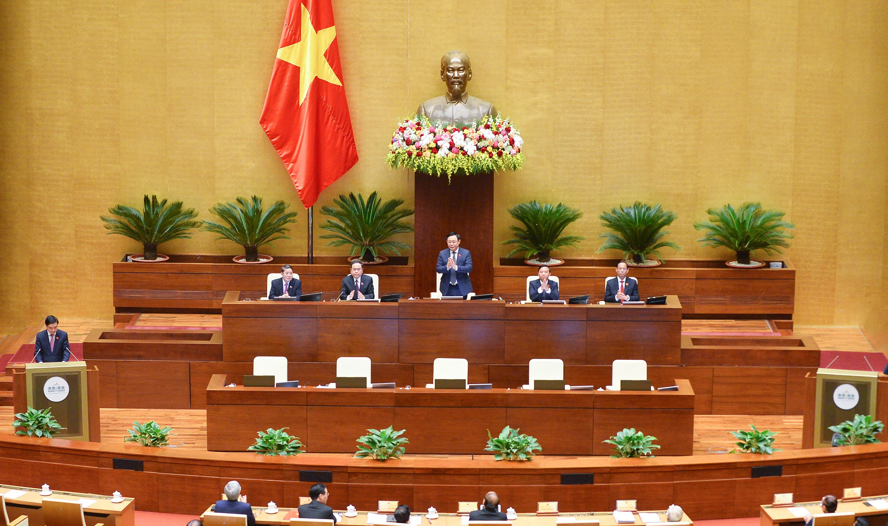
II
Tổng quan chung về Luật Khám bệnh, Chữa bệnh số 15/2023/QH15

Slide 6
II, QUYỀN, NGHĨA VỤ CỦA NGƯỜI BỆNH
III. NGƯỜI HÀNH NGHỀ KBCB
I. NHỮNG QUY ĐỊNH CHUNG
IV. CƠ SỞ KHÁM BỆNH, CHỮA BỆNH
LUẬT KHÁM BỆNH, CHỮA BỆNH
SỐ 15/2023/QH15
được Quốc hội nước CHXHCN Việt Nam thông qua ngày 09/01/2023,
có hiệu lực từ ngày 01/01/2024
Gồm 12 chương – 121 điều
V. CHUYÊN MÔN KỸ THUẬT
XII. ĐIỀU KHOẢN THI HÀNH
XI. HUY ĐỘNG, ĐIỀU ĐỘNG NGUỒN LỰC PHỤC VỤ CÔNG TÁC KBCB TRONG TH XẢY RA THIÊN TAI, THẢM HỌA, DỊCH BỆNH TRUYỀN NHIỄM THUỘC NHÓM A HOẶC TÌNH TRẠNG KHẨN CẤP
VI. KBCB BẰNG YHCT VÀ KẾT HỢP YHCT VỚI YHHĐ
X. ĐIỀU KIỆN BẢO ĐẢM HOẠT ĐỘNG KBCB
VII. KBCB NHÂN ĐẠO, KBCB KHÔNG VÌ MỤC ĐÍCH LỢI NHUẬN, CHUYỂN GIAO KTCM VỀ KBCB
IX. SAI SÓT CHUYÊN MÔN KỸ THUẬT
VIII. ÁP DỤNG KỸ THUẬT MỚI, PHƯƠNG PHÁP MỚI TRONG KBCB VÀ TNLS TRONG KBCB

Slide 7
III
Một số nội dung chính Luật Khám bệnh, Chữa bệnh số 15/2023/QH15

Slide 8
ĐIỀU 2. GIẢI THÍCH TỪ NGỮ
ĐIỀU 3. NGUYÊN TẮC TRONG KBCB
CHƯƠNG I
NHỮNG QUY ĐỊNH CHUNG
ĐIỀU 1. PHẠM VI ĐIỀU CHỈNH
ĐIỀU 4. CHÍNH SÁCH CỦA NHÀ NƯỚC VỀ KBCB
ĐIỀU 8. NGƯỜI ĐẠI DIỆN CỦA NGƯỜI BỆNH
ĐIỀU 5. QUẢN LÝ NHÀ NƯỚC VỀ KBCB
ĐIỀU 7. CÁC HÀNH VI BỊ NGHIÊM CẤM TRONG HOẠT ĐỘNG KBCB
ĐIỀU 6. TỔ CHỨC XÃ HỘI – NGHỀ NGHIỆP VỀ KBCB

Slide 9
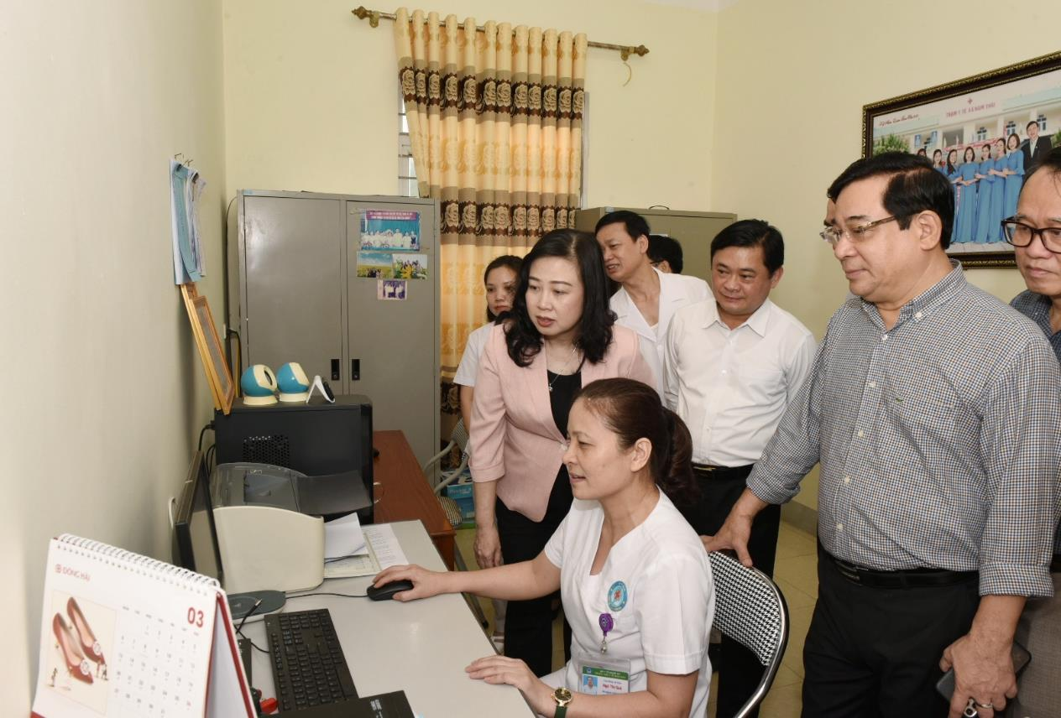
ĐIỀU 4. CHÍNH SÁCH CỦA NHÀ NƯỚC KHÁM BỆNH, CHỮA BỆNH
Tăng cường phát triển nguồn nhân lực y tế, đặc biệt là nguồn nhân lực thuộc các lĩnh vực:
Truyền nhiễm;
Tâm thần;
Giải phẫu bệnh;
Pháp y, pháp y tâm thần;
Hồi sức cấp cứu;
Chuyên ngành, lĩnh vực khác cần ưu tiên để đáp ứng nhu cầu, điều kiện phát triển kinh tế - xã hội trong từng thời kỳ theo quy định của Chính phủ.
Notes:
7 QUYỀN (TỪ ĐIỀU 8 ĐẾN ĐIỀU 13) VÀ 3 NGHĨA VỤ (TỪ 14 ĐẾN 16). SỬA 2 ĐIỀU LÀ 11 VÀ 16
không có năng lực hành vi dân sự, hạn chế năng lực hành vi dân sự hoặc người chưa thành niên từ đủ 6 tuổi đến chưa đủ 18 tuổi

Slide 10
CHÍNH SÁCH CỦA NHÀ NƯỚC KHÁM BỆNH, CHỮA BỆNH
Khoản 3 Điều 105 quy định Đào tạo, bồi dưỡng người hành nghề
“3. Nhà nước hỗ trợ đối với người học chuyên ngành tâm thần, giải phẫu bệnh, pháp y, pháp y tâm thần, truyền nhiễm và hồi sức cấp cứu như sau:
a) Hỗ trợ toàn bộ học phí và hỗ trợ chi phí sinh hoạt trong toàn khóa học nếu học tại cơ sở đào tạo thuộc khối ngành sức khỏe của Nhà nước;
b) Hỗ trợ tiền đóng học phí và hỗ trợ chi phí sinh hoạt trong toàn khóa học tương ứng với mức quy định tại điểm a khoản này nếu học tại cơ sở đào tạo thuộc khối ngành sức khỏe của tư nhân.”
Notes:
7 QUYỀN (TỪ ĐIỀU 8 ĐẾN ĐIỀU 13) VÀ 3 NGHĨA VỤ (TỪ 14 ĐẾN 16). SỬA 2 ĐIỀU LÀ 11 VÀ 16
không có năng lực hành vi dân sự, hạn chế năng lực hành vi dân sự hoặc người chưa thành niên từ đủ 6 tuổi đến chưa đủ 18 tuổi

Slide 11
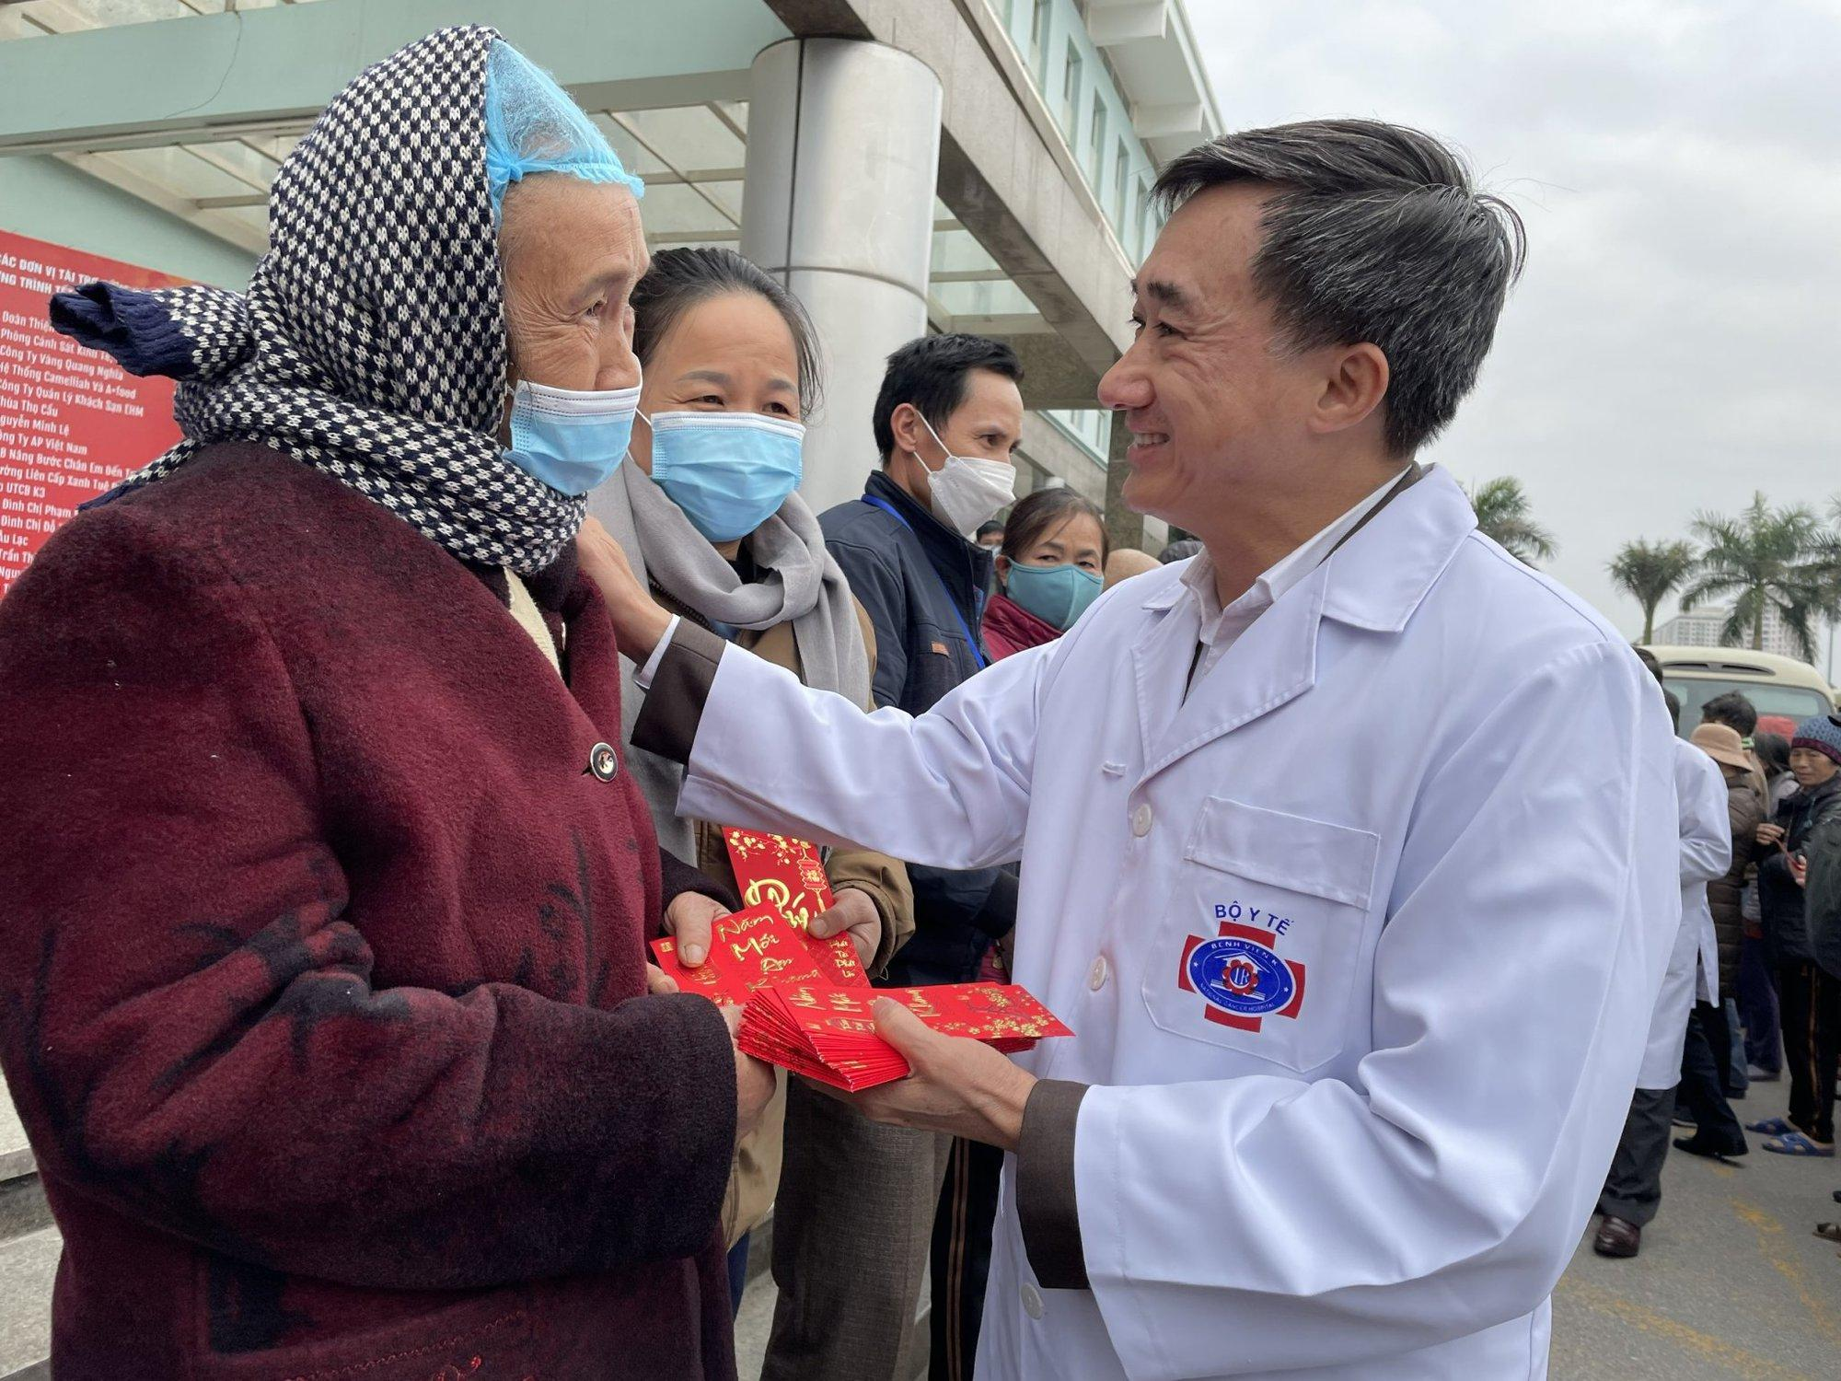
Chương II
QUYỀN, NGHĨA VỤ CỦA NGƯỜI BỆNH
QUYỀN
NGHĨA VỤ
Được khám bệnh, chữa bệnh
Được tôn trọng danh dự, bảo vệ sức khỏe và tôn trọng bí mật riêng tư trong KBCB
Được lựa chọn trong khám bệnh, chữa bệnh
Được cung cấp thông tin về hồ sơ bệnh án và chi phí KBCB
Được từ chối KBCB và rời khỏi cơ sở KBCB
Kiến nghị và bồi thường
Người bệnh bị mất, hạn chế năng lực hành vi dân sự; người chưa thành niên, người không có thân nhân
Tôn trọng người hành nghề và người khác làm việc tại cơ sở KBCB
Chấp hành các quy định trong khám bệnh, chữa bệnh
Chi trả chi phí khám bệnh, chữa bệnh
Notes:
7 QUYỀN (TỪ ĐIỀU 8 ĐẾN ĐIỀU 13) VÀ 3 NGHĨA VỤ (TỪ 14 ĐẾN 16). SỬA 2 ĐIỀU LÀ 11 VÀ 16
không có năng lực hành vi dân sự, hạn chế năng lực hành vi dân sự hoặc người chưa thành niên từ đủ 6 tuổi đến chưa đủ 18 tuổi

Slide 12
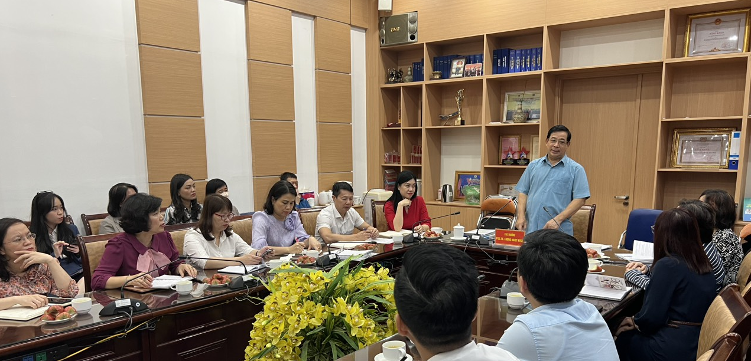
Các Quy định về người hành nghề khám bệnh, chữa bệnh

Slide 13
Chương III
NGƯỜI HÀNH NGHỀ KHÁM BỆNH, CHỮA BỆNH
MỤC 1. ĐIỀU KIỆN
HÀNH NGHỀ
MỤC 5,6. QUYỀN VÀ NGHĨA VỤ CỦA NGƯỜI HÀNH NGHỀ
MỤC 2. TỔ CHỨC KIỂM TRA ĐÁNH GIÁ NĂNG LỰC HÀNH NGHỀ KBCB
MỤC 4. ĐĂNG KÝ
HÀNH NGHỀ
MỤC 3. GIẤY PHÉP
HÀNH NGHỀ

Slide 14
Giấy phép hành nghề đang còn hiệu lực
Đã đăng ký hành nghề
ĐIỀU KIỆN CÁ NHÂN ĐƯỢC PHÉP
KHÁM BỆNH, CHỮA BỆNH
Đáp ứng yêu cầu về sử dụng ngôn ngữ
Có đủ sức khỏe hành nghề
Không thuộc trường hợp cấm hành nghề

Slide 15
MỘT SỐ TRƯỜNG HỢP ĐƯỢC PHÉP KHÁM BỆNH, CHỮA BỆNH
Học viên, sinh viên, học sinh đang học tại cơ sở đào tạo thuộc khối ngành sức khỏe, người đang trong thời gian thực hành khám bệnh, chữa bệnh để cấp giấy phép hành nghề, người đang trong thời gian chờ cấp giấy phép hành nghề và chỉ được khám bệnh, chữa bệnh dưới sự giám sát của người hành nghề
Nhân viên y tế thôn, bản, cô đỡ thôn, bản hoặc nhân viên y tế làm việc tại y tế cơ quan, đơn vị, tổ chức mà không thành lập cơ sở khám bệnh, chữa bệnh
Tham gia khám bệnh, chữa bệnh trong trường hợp xảy ra thiên tai, thảm họa, dịch bệnh truyền nhiễm thuộc nhóm A hoặc tình trạng khẩn cấp (bao gồm học viên, sinh viên, học sinh đang học tại cơ sở đào tạo thuộc khối ngành sức khỏe; người thuộc đối tượng được cấp giấy phép hành nghề khám bệnh, chữa bệnh nhưng chưa được cấp giấy phép hành nghề)
Các đối tượng khác tham gia vào quá trình khám bệnh, chữa bệnh theo quy định của Chính phủ

Slide 16
CẤP GIẤY PHÉP HÀNH NGHỀ KHÁM BỆNH, CHỮA BỆNH
LUẬT KHÁM BỆNH, CHỮA BỆNH 2009
LUẬT KHÁM BỆNH, CHỮA BỆNH 2023
1. Bác sỹ, y sỹ
1. Bác sỹ
2. Y sỹ
2. Điều dưỡng viên
3. Điều dưỡng
3. Hộ sinh viên
4. Hộ sinh
4. Kỹ thuật viên
5. Kỹ thuật y
5. Lương y
6. Dinh dưỡng lâm sàng
7. Cấp cứu viên ngoại viện
6. Người có bài thuốc gia truyền hoặc có phương pháp chữa bệnh gia truyền
8. Tâm lý lâm sàng
9. Lương y
10. Người có bài thuốc gia truyền hoặc có phương pháp chữa bệnh gia truyền

Slide 17
SỬ DỤNG NGÔN NGỮ TRONG KHÁM BỆNH, CHỮA BỆNH
Khám bệnh, chữa bệnh cho người Việt Nam
BIẾT TIẾNG VIỆT THÀNH THẠO
Khám bệnh, chữa bệnh cho người nước ngoài cùng ngôn ngữ mẹ đẻ tại Việt Nam
Phải đăng ký ngôn ngữ sử dụng để khám bệnh, chữa bệnh
NGƯỜI NƯỚC NGOÀI
Khám bệnh, chữa bệnh cho người nước ngoài không cùng ngôn ngữ tại Việt Nam
Phải có người phiên dịch
Khám bệnh, chữa bệnh nhân đạo, chuyển giao KTCM, hợp tác đào tạo
Cơ sở tổ chức KBCB phải có người phiên dịch

Slide 18
LỘ TRÌNH VỀ SỬ DỤNG NGÔN NGỮ
Quy định về sử dụng ngôn ngữ trong cấp phép và hành nghề khám bệnh, chữa bệnh đối với người nước ngoài, người Việt Nam định cư ở nước ngoài theo quy định tại Luật Khám bệnh, chữa bệnh năm 2009 được áp dụng đến hết ngày 31 tháng 12 năm 2031
Notes:
7 QUYỀN (TỪ ĐIỀU 8 ĐẾN ĐIỀU 13) VÀ 3 NGHĨA VỤ (TỪ 14 ĐẾN 16). SỬA 2 ĐIỀU LÀ 11 VÀ 16
không có năng lực hành vi dân sự, hạn chế năng lực hành vi dân sự hoặc người chưa thành niên từ đủ 6 tuổi đến chưa đủ 18 tuổi

Slide 19
NGƯỜI HÀNH NGHỀ KHÁM BỆNH, CHỮA BỆNH
PHẢI KIỂM TRA ĐÁNH GIÁ NĂNG LỰC ĐỂ CẤP GIẤY PHÉP HÀNH NGHỀ
KHÔNG KIỂM TRA ĐÁNH GIÁ NĂNG LỰC ĐỂ CẤP GIẤY PHÉP HÀNH NGHỀ
Bác sỹ
Lương y
Y sỹ
Người có bài thuốc gia truyền hoặc có phương pháp chữa bệnh gia truyền
Điều dưỡng
Hộ sinh
Kỹ thuật y
Dinh dưỡng lâm sàng
Cấp cứu viên ngoại viện
Tâm lý lâm sàng

Slide 20
CẤP, BỔ SUNG GIẤY PHÉP HÀNH NGHỀ ĐỐI VỚI ĐỐI TƯỢNG PHẢI THI ĐÁNH GIÁ NĂNG LỰC
Thực hành
Thi đánh giá năng lực
Tuyển sinh
Tốt nghiệp
Học chuyên khoa
- Giấy phép hành nghề - Giấy phép hành nghề chuyên khoa
Gia hạn
05 năm
Đạt
Cập nhật phạm vi hành nghề
Học kỹ thuật
Cập nhật thông tin trên hệ thống
Cơ sở đào tạo cấp chứng nhận

Slide 21
LỘ TRÌNH THỰC HIỆN GIẤY PHÉP HÀNH NGHỀ
01/01/2024
01/01/2027
01/01/2028
01/01/2029
01/01/2032
Cấp theo Luật 2009
Cấp theo Luật mới nhưng không phải thi đánh giá năng lực:
Chức danh
Hồ sơ
Thủ tục
Hạn 05 năm và gia hạn mà không phải thi
Bắt đầu kiểm tra Đánh giá năng lực đối với chức danh bác sỹ
Bắt đầu kiểm tra Đánh giá năng lực đối với chức danh y sỹ, điều dưỡng, hộ sinh
Bắt đầu kiểm tra ĐGNL đối với chức danh kỹ thuật y, dinh dưỡng lâm sàng, cấp cứu viên ngoại viện, tâm lý lâm sàng
Bắt đầu áp dụng quy định về ngôn ngữ

Slide 22
ƯU ĐIỂM VIỆC THỰC HÀNH TRƯỚC KHI THI ĐÁNH GIÁ NĂNG LỰC
1. Đánh giá được chất lượng thực chất năng lực hành nghề cả về lý thuyết, thực hành, kỹ năng chuyên môn, kiến thức pháp luật để làm căn cứ cho việc cấp giấy phép hành nghề
2. Đánh giá được chất lượng đào tạo của cơ sở thực hành và một phần chất lượng của cơ sở đào tạo
3. Giảm áp lực cho sinh viên, học viên của các trường vẫn áp dụng kỳ thi tốt nghiệp
Notes:
7 QUYỀN (TỪ ĐIỀU 8 ĐẾN ĐIỀU 13) VÀ 3 NGHĨA VỤ (TỪ 14 ĐẾN 16). SỬA 2 ĐIỀU LÀ 11 VÀ 16
không có năng lực hành vi dân sự, hạn chế năng lực hành vi dân sự hoặc người chưa thành niên từ đủ 6 tuổi đến chưa đủ 18 tuổi

Slide 23
THÀNH LẬP HỘI ĐỒNG Y KHOA QUỐC GIA
Sự cần thiết thành lập
Nâng cao chất lượng chuyên môn của người hành nghề.
Hoạt động hành nghề và cấp chứng chỉ hành nghề KBCB không qua hình thức thi đã bộc lộ những hạn chế, bất cập cần phải được khắc phục.
Thực trạng chất lượng đào tạo y khoa còn có sự chưa cân đối, chưa bảo đảm mặt bằng chất lượng, chuẩn năng lực đầu ra giữa các cơ sở đào tạo.
Mô hình HĐYK là cơ chế hiệu quả, linh hoạt, tiết kiệm để huy động sự tham gia và tận dụng, kết hợp hiệu quả nguồn lực chung.
Phù hợp với xu hướng hội nhập quốc tế

Slide 24
HỘI ĐỒNG Y KHOA QUỐC GIA
Vị trí, chức năng
Hội đồng Y khoa Quốc gia là tổ chức do Thủ tướng Chính phủ thành lập, có chức năng đánh giá độc lập năng lực hành nghề khám bệnh, chữa bệnh; có con dấu và trụ sở riêng.

Slide 25
Nhiệm vụ của Hội đồng Y khoa quốc gia
1. Chủ trì phối hợp với các tổ chức xã hội - nghề nghiệp về khám bệnh, chữa bệnh và cơ quan, tổ chức khác có liên quan trong việc xây dựng bộ công cụ đánh giá năng lực hành nghề khám bệnh, chữa bệnh
2. Ban hành bộ công cụ đánh giá năng lực hành nghề khám bệnh, chữa bệnh
3. Chủ trì tổ chức kiểm tra đánh giá năng lực hành nghề khám bệnh, chữa bệnh
4. Tiếp nhận, giải quyết kiến nghị, khiếu nại hoặc phối hợp với cơ quan quản lý nhà nước trong việc giải quyết khiếu nại, tố cáo về kết quả kiểm tra đánh giá năng lực hành nghề khám bệnh, chữa bệnh
5. Thực hiện nhiệm vụ khác theo quy định của Thủ tướng Chính phủ

Slide 26
THI ĐÁNH GIÁ NĂNG LỰC HÀNH NGHỀ KHÁM BỆNH, CHỮA BỆNH
Đối tượng thi đánh giá năng lực hành nghề
Từ ngày 01 tháng 01 năm 2027 đối với chức danh bác sỹ.
Từ ngày 01 tháng 01 năm 2028 đối với các chức danh y sỹ, điều dưỡng, hộ sinh.
Từ ngày 01 tháng 01 năm 2029 đối với các chức danh kỹ thuật y, dinh dưỡng lâm sàng, cấp cứu viên ngoại viện và tâm lý lâm sàng.

Slide 27
GIẤY PHÉP HÀNH NGHỀ CÓ THỜI HẠN 05 NĂM

Slide 28
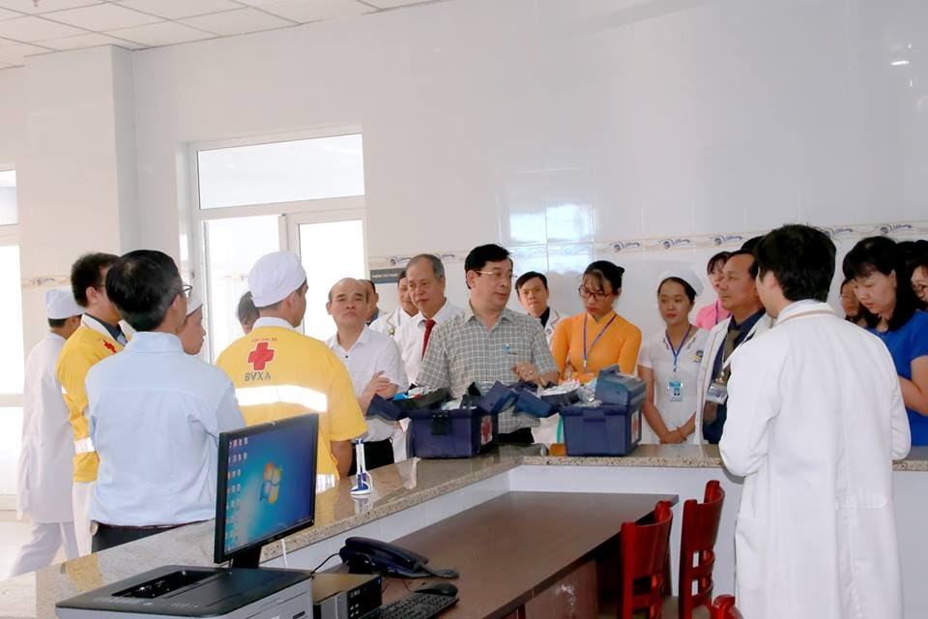
Các Quy định về Cơ sở khám bệnh, chữa bệnh

Slide 29
MỤC 1. GIẤY PHÉP HOẠT ĐỘNG KBCB
Chương IV
CƠ SỞ KHÁM BỆNH, CHỮA BỆNH
(Gồm 3 mục)
MỤC 3. QUYỀN VÀ TRÁCH NHIỆM CỦA CƠ SỞ KBCB
MỤC 2. ĐÁNH GIÁ CHẤT LƯỢNG CƠ SỞ KBCB

Slide 30
CƠ SỞ KHÁM BỆNH, CHỮA BỆNH
LUẬT KHÁM BỆNH, CHỮA BỆNH 2009
LUẬT KHÁM BỆNH, CHỮA BỆNH 2023
Bệnh viện
Bệnh viện
Cơ sở giám định y khoa
Bệnh xá thuộc LLVTND
Phòng khám đa khoa
Nhà hộ sinh
Phòng khám chuyên khoa, BSGĐ
Phòng khám
Phòng chẩn trị y học cổ truyền
Phòng chẩn trị y học cổ truyền
Cơ sở dịch vụ cận lâm sàng
Nhà hộ sinh
Trạm y tế
Cơ sở chẩn đoán
Cơ sở cấp cứu ngoại viện
Cơ sở dịch vụ y tế
Cơ sở KBCB y học gia đình
Trạm y tế cấp xã và tương đương
Hình thức tổ chức khác của cơ sở KBCB theo quy định của Chính phủ
Các hình thức tổ chức KBCB khác

Slide 31
CẤP PHÉP HOẠT ĐỘNG VÀ ĐÁNH GIÁ CHẤT LƯỢNG
Cơ sở vật chất
Trang thiết bị
Nhân sự
Hệ thống công nghệ
Cấp giấy phép hoạt động
với phạm vi hoạt động cụ thế
Đạt
Chuẩn bị điều kiện
Tiêu chuẩn Chất lượng cơ bản
Đánh giá chất lượng
Thành lập
Nộp hồ sơ
Không đạt
Tiêu chuẩn Chất lượng nâng cao
Bổ sung phạm vi hoạt động
Tiếp tục hoàn hiện

Slide 32
Tiêu chuẩn chất lượng đối với cơ sở khám bệnh, chữa bệnh
BẮT BUỘC: Tiêu chuẩn chất lượng cơ bản đối với cơ sở khám bệnh, chữa bệnh do Bộ Y tế ban hành
KHUYẾN KHÍCH: Tiêu chuẩn chất lượng nâng cao đối với cơ sở khám bệnh, chữa bệnh do Bộ Y tế ban hành
KHUYẾN KHÍCH: Tiêu chuẩn chất lượng đối với từng chuyên khoa hoặc dịch vụ kỹ thuật do Bộ Y tế ban hành
KHUYẾN KHÍCH: Tiêu chuẩn chất lượng đối với cơ sở khám bệnh, chữa bệnh hoặc từng chuyên khoa hoặc dịch vụ kỹ thuật do tổ chức trong nước, tổ chức nước ngoài ban hành được Bộ Y tế thừa nhận

Slide 33
Chương V CHUYÊN MÔN KỸ THUẬT
Điều 67. Dinh dưỡng trong khám bệnh, chữa bệnh
Điều 78. Điều trị ban ngày
Điều 79. Hoạt động khám bệnh, chữa bệnh lưu động
Điều 80. Khám bệnh, chữa bệnh từ xa và hỗ trợ khám bệnh, chữa bệnh từ xa
Điều 81. Khám bệnh, chữa bệnh y học gia đình

Slide 34
Chương VI KHÁM BỆNH, CHỮA BỆNH BẰNG Y HỌC CỔ TRUYỀN VÀ KẾT HỢP Y HỌC HIỆN ĐẠI
Phát triển khám bệnh, chữa bệnh bằng y học cổ truyền
Phát triển nguồn lực phục vụ khám bệnh, chữa bệnh bằng y học cổ truyền
Kết hợp y học cổ truyền với y học hiện đại tại cơ sở khám bệnh, chữa bệnh

Slide 35
Chương VII KHÁM BỆNH, CHỮA BỆNH NHÂN ĐẠO, KHÔNG VÌ MỤC ĐÍCH LỢI NHUẬN, ĐÀO TẠO, CHUYỂN GIAO KỸ THUẬT CHUYÊN MÔN VỀ KHÁM BỆNH, CHỮA BỆNH
KHÁM BỆNH, CHỮA BỆNH NHÂN ĐẠO, KHÁM BỆNH, CHỮA BỆNH KHÔNG VÌ MỤC ĐÍCH LỢI NHUẬN
Hoạt động khám bệnh, chữa bệnh nhân đạo, không vì mục đích lợi nhuận
Ưu đãi đối với cơ sở khám bệnh, chữa bệnh nhân đạo, không vì mục đích lợi nhuận
CHUYỂN GIAO KỸ THUẬT CHUYÊN MÔN VỀ KHÁM BỆNH, CHỮA BỆNH
Chuyển giao kỹ thuật chuyên môn về khám bệnh, chữa bệnh
Ưu đãi đối với hoạt động chuyển giao kỹ thuật chuyên môn về khám bệnh, chữa bệnh

Slide 36
Chương VIII ÁP DỤNG KỸ THUẬT, PHƯƠNG PHÁP MỚI VÀ THỬ NGHIỆM LÂM SÀNG TRONG KHÁM BỆNH, CHỮA BỆNH
ÁP DỤNG KỸ THUẬT, PHƯƠNG PHÁP MỚI
Kỹ thuật mới, phương pháp mới trong khám bệnh, chữa bệnh
Điều kiện áp dụng kỹ thuật mới, phương pháp mới trong khám bệnh, chữa bệnh tại Việt Nam
THỬ NGHIỆM LÂM SÀNG TRONG KHÁM BỆNH, CHỮA BỆNH
Các trường hợp thử nghiệm lâm sàng trong khám bệnh, chữa bệnh
Điều kiện của người tham gia thử nghiệm lâm sàng trong khám bệnh, chữa bệnh
Quyền và nghĩa vụ của người tham gia thử nghiệm lâm sàng
Quyền và trách nhiệm của tổ chức, cá nhân có kỹ thuật mới, phương pháp mới, thiết bị y tế phải thử nghiệm lâm sàng
Quyền và trách nhiệm của cơ sở nhận thử nghiệm lâm sàng
Nguyên tắc và thẩm quyền phê duyệt thử nghiệm lâm sàng

Slide 37
Chương IX SAI SÓT CHUYÊN MÔN KỸ THUẬT
Xác định người hành nghề có sai sót chuyên môn kỹ thuật
Hội đồng chuyên môn
Bồi thường khi xảy ra tai biến y khoa
Bảo hiểm trách nhiệm nghề nghiệp trong khám bệnh, chữa bệnh

Slide 38
GIẢI QUYẾT TRANH CHẤP TRONG KHÁM BỆNH, CHỮA BỆNH
Tự thành lập
Hội đồng chuyên môn
Cơ sở khi có yêu cầu giải quyết tranh chấp
Ban hành kết luận
Nếu không nhất trí
Nếu không nhất trí
Đề nghị Bộ Y tế thành lập Hội đồng
Đề nghị cơ quan quản lý trực tiếp thành lập Hội đồng
Ban hành kết luận
Nếu không nhất trí
Khởi kiện tại Tòa án
Ban hành kết luận cuối cùng

Slide 39
Điều 105. Đào tạo, bồi dưỡng người hành nghề
Điều 106. Nguồn tài chính cho KBCB
Điều 107. Ngân sách nhà nước chi cho KBCB
Điều 104. Cấp chuyên môn kỹ thuật trong KBCB
Chương X
ĐIỀU KIỆN BẢO ĐẢM HOẠT ĐỘNG
KHÁM BỆNH, CHỮA BỆNH
(Bao gồm 3 mục và 11 điều)
Điều 108. Tự chủ đối với cơ sở KBCB của Nhà nước
Điều 114. Bảo đảm an ninh trật tự tại cơ sở KBCB
Điều 109. Xã hội hóa trong hoạt động KBCB
Điều 113. Thiết bị y tế
Điều 112. Hệ thống thông tin về quản lý hoạt động KBCB
Điều 110. Giá dịch vụ KBCB
Điều 111. Quỹ hỗ trợ KBCB

Slide 40
Khám bệnh, điều trị ngoại trú, nội trú chuyên sâu;
Đào tạo thực hành chuyên sâu;
Nghiên cứu, đào tạo liên tục chuyên sâu;
Chuyển giao kỹ thuật trong khám bệnh, chữa bệnh.
CẤP KCB CHUYÊN SÂU
Khám bệnh, điều trị ngoại trú, nội trú tổng quát;
Đào tạo thực hành tổng quát, tổ chức cập nhật kiến thức y khoa liên tục cho người hành nghề.
CẤP KCB
CƠ BẢN
Khám bệnh, điều trị ngoại trú, chăm sóc sức khỏe ban đầu;
Quản lý bệnh tật, phục hồi chức năng tại cộng đồng.
CẤP KCB
BAN ĐẦU

Slide 41
Khoản 1 Điều 108. Tự chủ đối với cơ sở khám bệnh, chữa bệnh của Nhà nước quy định:
“Cơ sở khám bệnh, chữa bệnh của Nhà nước được Nhà nước bảo đảm kinh phí để thực hiện chức năng, nhiệm vụ do cơ quan nhà nước có thẩm quyền giao; có trách nhiệm sử dụng hiệu quả các nguồn tài chính theo quy định của pháp luật, phát huy tiềm năng, thế mạnh, nâng cao chất lượng khám bệnh, chữa bệnh.”
Khoản 3 Điều 109. Xã hội hóa trong hoạt động khám bệnh, chữa bệnh quy định:
“3. Hình thức thu hút nguồn lực xã hội trong hoạt động khám bệnh, chữa bệnh bao gồm:
a) Đầu tư thành lập cơ sở khám bệnh, chữa bệnh tư nhân;
b) Đầu tư theo phương thức đối tác công tư để thành lập cơ sở khám bệnh, chữa bệnh;
c) Vay vốn để đầu tư công trình hạ tầng, thiết bị y tế;
d) Thuê, cho thuê tài sản, dịch vụ lâm sàng, dịch vụ cận lâm sàng, dịch vụ phi y tế, dịch vụ nhà thuốc, quản lý vận hành cơ sở khám bệnh, chữa bệnh;
đ) Mua trả chậm, trả dần; thuê, mượn thiết bị y tế;
e) Tài trợ, viện trợ từ các tổ chức, cá nhân trong nước và nước ngoài;
g) Hình thức khác theo quy định của pháp luật về quản lý, sử dụng tài sản công và quy định khác của pháp luật có liên quan.”

Slide 42
Hệ thống thông tin về quản lý hoạt động khám bệnh, chữa bệnh
Người bệnh và thông tin sức khỏe của từng cá nhân
Người hành nghề
Cơ sở khám bệnh, chữa bệnh
Chuyên môn kỹ thuật
Giá dịch vụ khám bệnh, chữa bệnh, giá dịch vụ chăm sóc, hỗ trợ theo yêu cầu
Chi phí khám bệnh, chữa bệnh, bao gồm cả chi phí khám bệnh, chữa bệnh do quỹ bảo hiểm y tế thanh toán

Slide 43
Chương XI HUY ĐỘNG, ĐIỀU ĐỘNG NGUỒN LỰC PHỤC VỤ CÔNG TÁC KHÁM BỆNH, CHỮA BỆNH TRONG TRƯỜNG HỢP XẢY RA THIÊN TAI, THẢM HỌA VÀ DỊCH BỆNH TRUYỀN NHIỄM THUỘC NHÓM A
Huy động, điều động người tham gia hoạt động khám bệnh, chữa bệnh trong trường hợp xảy ra thiên tai, thảm họa và dịch bệnh truyền nhiễm thuộc nhóm A hoặc tình trạng khẩn cấp
Huy động, điều động cơ sở khám bệnh, chữa bệnh tham gia hoạt động khám bệnh, chữa bệnh trong trường hợp xảy ra thiên tai, thảm họa và dịch bệnh truyền nhiễm thuộc nhóm A hoặc tình trạng khẩn cấp
Cơ chế tài chính đối với hoạt động khám bệnh, chữa bệnh trong trường hợp xảy ra thiên tai, thảm họa và dịch bệnh truyền nhiễm thuộc nhóm A hoặc tình trạng khẩn cấp
Thẩm quyền điều động tham gia hoạt động khám bệnh, chữa bệnh trong trường hợp xảy ra thiên tai, thảm họa và dịch bệnh truyền nhiễm thuộc nhóm A hoặc tình trạng khẩn cấp

Slide 44
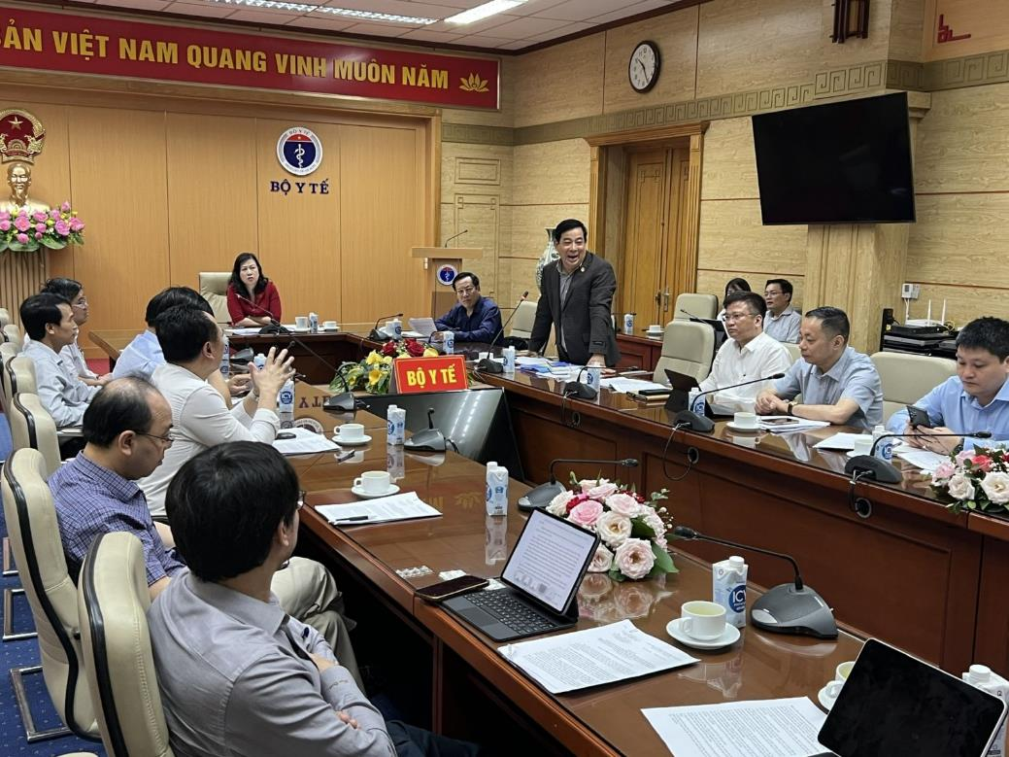
IV
Triển khai thi hành Luật Khám bệnh, Chữa bệnh số 15/2023/QH15

Slide 45
Quyết định số 172/QĐ-TTg ngày 03/03/2023
của Thủ tướng Chính phủ
Ban hành Danh mục và phân công cơ quan chủ trì soạn thảo văn bản quy định chi tiết thi hành Luật Khám bệnh, chữa bệnh được Quốc hội khóa XV thông qua tại Kỳ bất thuờng lần thứ 2
STT | Tên văn bản quy định | Cơ quan chủ trì | Thời hạn ban hành
1. | Nghị định quy định chi tiết và hướng dẫn thi hành một số điều của Luật KBCB | Bộ Y tế | Trước ngày 15/09/2023
2. | Nghị định quy định về bảo hiểm nghề nghiệp trong KBCB | Bộ Tài Chính | Trước ngày 15/09/2023
3. | Nghị định về KBCB cho các đối tượng thuộc lực lượng vũ trang nhân dân | Bộ Quốc Phòng | Trước ngày 15/09/2023

Slide 46
Quyết định số 172/QĐ-TTg ngày 03/03/2023
của Thủ tướng Chính phủ
Ban hành Danh mục và phân công cơ quan chủ trì soạn thảo văn bản quy định chi tiết thi hành Luật Khám bệnh, chữa bệnh được Quốc hội khóa XV thông qua tại Kỳ bất thuờng lần thứ 2
STT | Tên văn bản quy định | Cơ quan chủ trì | Thời hạn ban hành
4. | Quyết định của Thủ tướng Chính phủ về tổ chức và hoạt động của Hội đồng Y khoa Quốc gia | Bộ Y tế | Trước ngày 15/09/2023
5. | Thông tư của Bộ trưởng Bộ Y tế quy định chi tiết và hướng dẫn thi hành một số điều của Luật KBCB | Bộ Y tế | Trước ngày 15/09/2023
6. | Thông tư của Bộ trưởng Bộ Quốc phòng quy định tiêu chuẩn sức khỏe đặc thù và việc khám sức khỏe đối với lực lượng QĐND | Bộ Quốc Phòng | Trước ngày 15/10/2023
7. | Thông tư của Bộ trưởng Bộ Công an quy định tiêu chuẩn sức khỏe đặc thù và việc khám sức khỏe đối với lực lượng CAND | Bộ Công an | Trước ngày 15/10/2023

Slide 47
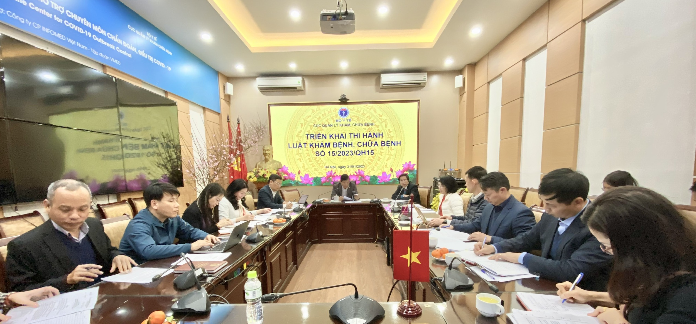
IV
Triển khai thi hành Luật Khám bệnh, Chữa bệnh số 15/2023/QH15

Slide 48
Quyết định số 1701/QĐ-BYT ngày 05/04/2023
của Bộ trưởng Bộ Y tế
Ban hành Kế hoạch triển khai thi hành Luật Khám bệnh, Chữa bệnh số 15/2023/QH15
STT | Tên văn bản quy định | Đơn vị đầu mối | Thời hạn hoàn thành
1. | Nghị định quy định chi tiết và hướng dẫn thi hành một số điều của Luật KBCB | Cục Quản lý Khám, Chữa bệnh | Trước ngày 15/09/2023
2. | Quyết định của Thủ tướng Chính phủ về tổ chức và hoạt động của Hội đồng Y khoa Quốc gia | Vụ Tổ chức Cán bộ | Trước ngày 15/09/2023
3. | Thông tư của Bộ trưởng Bộ Y tế quy định chi tiết và hướng dẫn thi hành một số điều của Luật KBCB | Cục Quản lý Khám, Chữa bệnh | Trước ngày 15/09/2023

Slide 49
Quyết định số 1701/QĐ-BYT ngày 05/04/2023
của Bộ trưởng Bộ Y tế
Ban hành Kế hoạch triển khai thi hành Luật Khám bệnh, Chữa bệnh số 15/2023/QH15
STT | Tên văn bản quy định | Đơn vị đầu mối | Thời hạn hoàn thành
4. | Đề án về xây dựng Hệ thống thông tin quản lý hoạt động khám bệnh, chữa bệnh | Cục Công nghệ Thông tin | Trước ngày 15/10/2023
5. | Đề án về xây dựng Bộ công cụ đánh giá năng lực hành nghề khám bệnh, chữa bệnh | Hội đồng Y khoa Quốc gia | Trước ngày 15/10/2023
6. | Đề án phát triển nguồn nhân lực y tế giai đoạn 2023-2030 | Cục Khoa học Công nghệ và Đào tạo | Trước ngày 15/10/2023

Slide 50
TRÂN TRỌNG CẢM ƠN QUÝ VỊ!

